Slide 1




Objet :
Ce document a pour objet d’aider les entreprises à mettre en forme leur module de formation AtEx niveau 0. Il a été élaboré en collaboration avec l’INERIS.
Domaine d’application :
Les entreprises adhérente de MASE Méditerranée GIPHISE. Il devra être repris, modifié si besoin , et mis au format et logo de l’entreprise
J. THIL | Guide d’élaboration d’un module de formation AtEx 0 | 2016

Slide 2

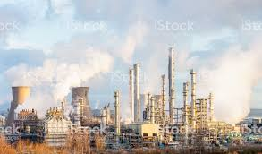
FORMATION ATEX
Niveau 0

Slide 3
Les objectifs
Etre en règle avec la réglementation ‘directive 99/92/CE’
Prendre connaissance de la problématique ATEX
Etre conscient et avoir les bons comportements et bonnes pratiques en zone ATEX
AUGMENTER le niveau de SECURITE des personnes et des biens

Slide 4
SOMMAIRE
Les conséquences
La réglementation
Les définitions Gaz, liquide et poussières
Les sources d’inflammations
Les zones ATEX
Les marquages
Mesures et moyens de préventions
Ce qu’il ne faut pas voir en zone ATEX
Ce que vous devez signaler
L’ATEX et les métiers

Slide 5

Les conséquences

Slide 6
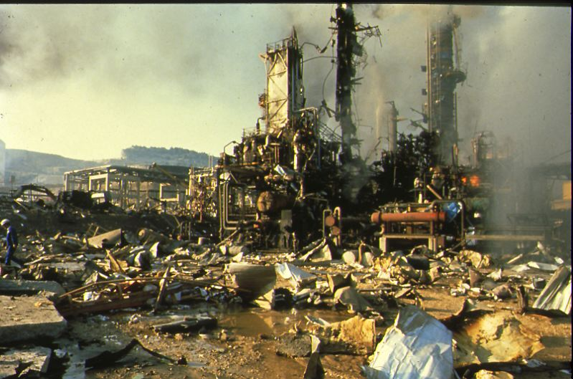
Explosion d’une usine chimique

Slide 7
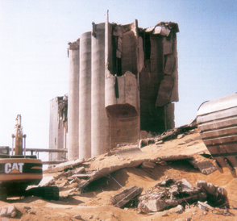
Explosion d’un silo à grain

Slide 8
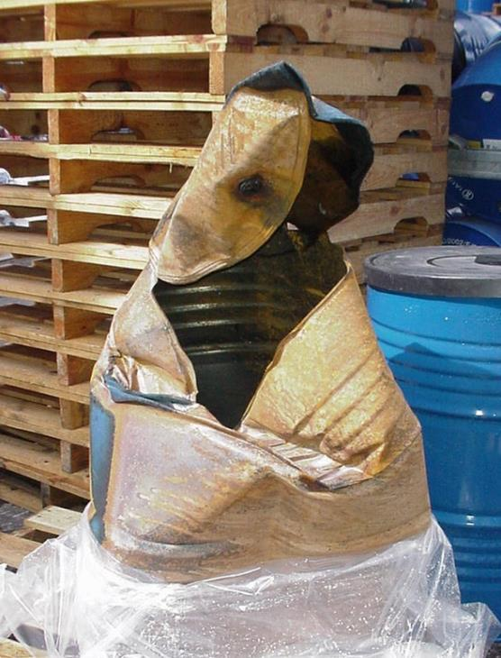
Les effets d’une explosion
  Projection de débris, de produits enflammés
    Blessures mortelles, brûlures graves
  Effet de souffle
    Destructions de bâtiments, bris de vitres
  Incendie
    L'explosion est généralement suivie d'un incendie.
Reste d'un fût ayant explosé dans un atelier de résine solvantée.
La cause de l'inflammation est une décharge d'électricité statique à l'enfûtage.
Les deux opérateurs effectuant la manœuvre sont décédés.

Slide 9
Exemples d’accidents en ATEX*
Explosion d’un fût vide ayant contenu des hydrocarbures lors de son découpage au chalumeau : 2 morts.
Dans une cuve enterrée ayant contenu des déchets de raisin, la fermentation a dégagé des gaz inflammables. Un ouvrier, descendu dans la cuve, allume son briquet pour s’éclairer : explosion, 1 mort.
Au cours de travaux de revêtement de sol dans des locaux mal aérés et non ventilés, explosions de vapeurs émises par la colle, initiées par les étincelles d’un aspirateur: 1 mort et 2 blessés.
Lors du percement d’une trappe d’aération sur un conteneur de stockage de rouleaux de polymère alvéolaire (fabriqués avec un agent d’expansion inflammable), une explosion c’est produite projetant l’opérateur à plusieurs mètres. La meuleuse d’angle a initié l’inflammation des vapeurs de l’agent d’expansion, présentes au sein du conteneur. Bilan : un mort
Un homme qui voulait, après avoir traité les poutres de sa fosse à vidange à l’insecticide, utiliser un chalumeau, a été grièvement brûlé par une explosion de gaz résiduel
*Données base IPECEA

Slide 10

La réglementation

Slide 11
La formation AtEx niveau 0 concerne les salariés devant travailler en zone AtEx sans intervenir sur du matériel AtEx électrique ou non-électrique.
Exemple : calorifugeurs, tuyauteurs, Peintres, Echafaudeurs, Agents de nettoyage, etc.

Slide 12

Directive 99/92/CE
Mesures organisationnelles - Formation des travailleurs
… et que “l’employeur prévoit, à l’attention de ceux qui travaillent dans des emplacements ou des atmosphères explosibles peuvent se présenter, une formation suffisante et appropriée en matière de protection contre les explosions ” ...

Slide 13
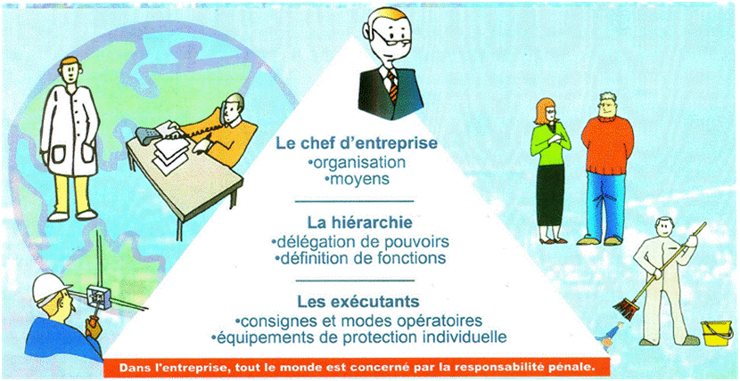
La responsabilité pénale

Slide 14
Les définitions

Slide 15
ATEX ATmosphère EXplosive ou EXplosible
Une ATmosphère EXplosive est un mélange avec l'air, de substances inflammables, sous forme de gaz, vapeurs, poussières, dans lequel, après inflammation, la combustion se propage à l'ensemble du mélange non brûlé.
Une ATmosphère EXplosible peut de devenir explosive, par suite des conditions locales et opérationnelles.

Slide 16
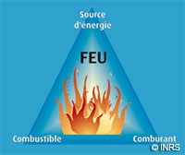
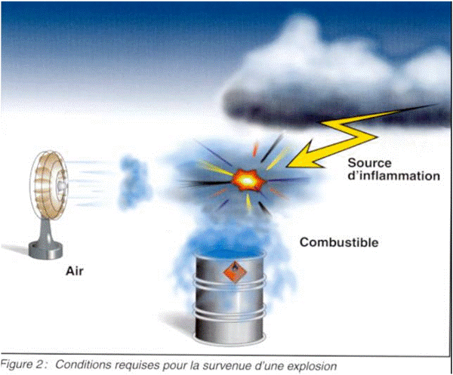
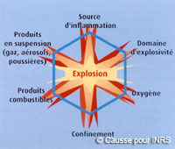
Incendie
Explosion
L’incendie et l’explosion sont des réactions chimiques
Triangle du feu
L’incendie est une combustion qui se développe d’une manière incontrôlée.
Elle engendre de grandes quantités de chaleur, des fumées et des gaz dangereux (inflammables et toxiques).
Hexagone de l'explosion
L’explosion est une réaction de combustion extrêmement rapide entraînant une élévation de température et de pression.
L’incendie peut mener à l’explosion comme l’explosion à l’incendie.

Slide 17
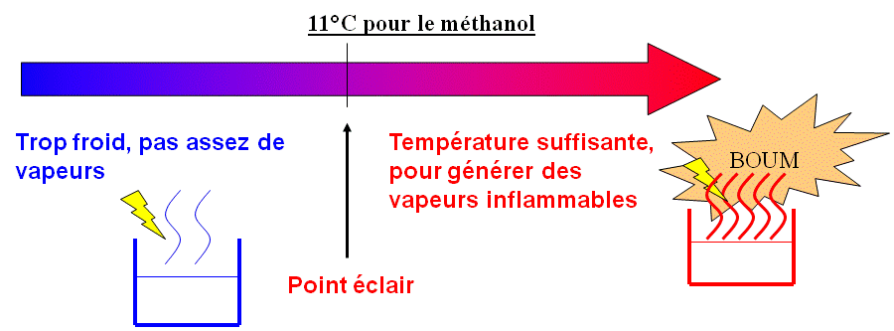
Point éclair d’un liquide
Le point éclair est la température à partir de laquelle un liquide produit suffisamment de vapeurs pour atteindre la limite inférieure d'inflammabilité.
Une simple étincelle peut enflammer les vapeurs du mélange.
Le point éclair est une caractéristique du produit.

Slide 18
LIE et LSE
Selon les produits :
la LIE est plus ou moins petite
la LSE est plus ou moins grande
la Zone d ’Explosivité est plus ou moins importante
0 10 20 30 40 50 60 70 80 90 100
Zone explosivité
Alarmes de l’explosimètre à 10% de la LIE
0% 100%
LIE
LSE

Slide 19
Quelques produits dangereux (gaz / liquides)
  Acétone
  Méthane
  Propane
  Éthanol / Alcool
  oxyde de propylène
  Ethylène
  Hydrogène
  Acétylène
  Certaines laques
  Le super 95 et 98
  White Spirit
  Etc.

Slide 20
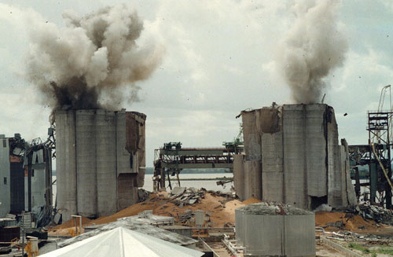
Les poussières
Exemples :
  Farine, poussières de céréales, sucre,..
  Charbon, métaux en poudre fine
  Produits organiques
Plus la poussière est fine, plus il y a de risques
Une petite explosion peut mettre en suspension de la poussière sur le sol et provoquer des grosses explosions en chaîne
Explosion du silo de Blaye (11 morts)

Slide 21
Les sources d’inflammation

Slide 22
Sources d'inflammation
Sources d’inflammation
Causes de la source d’inflammation
Matériel électrique
Étincelles, échauffement, court circuit, mauvais serrage, mauvais calcul, utilisation sur charge, charbons, collecteurs, etc.
Surfaces chaudes
Procédé, échauffement, frottement, mauvais graissage, traçages, chauffages
Étincelles et points chauds mécaniques
Fortement, chocs, abrasion, réaction aluminothermie, casse mécanique
Feu, flamme, braise
Cigarette, fours, briquets, soudure, meulage
Travaux, outillage, engin de chantier
Travaux avec feu, étincelles, points chauds, température moteur,
Équipements individuel
Vêtement, chaussure, électricité statique, graisse + oxygène, téléphones portables

Slide 23
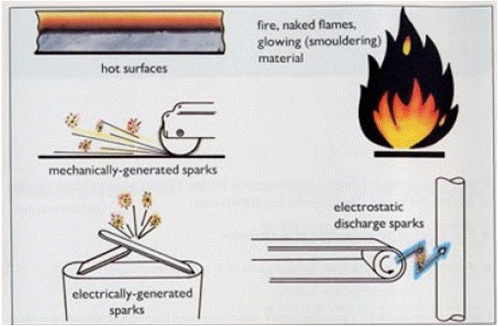
Energies suffisantes pour enflammer une ATEX

Slide 24
Les travaux
Les travaux peuvent apporter diverses sources d'inflammation :
  Electriques
  Mécaniques
  Electricité statique
  Points chauds, étincelles
  Etc.

Slide 25
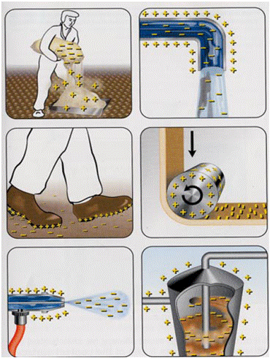
L’électricité statique
  accumulation de charges électriques sur la partie isolée
  étincelle de décharge entre la partie chargée et la terre

Slide 26
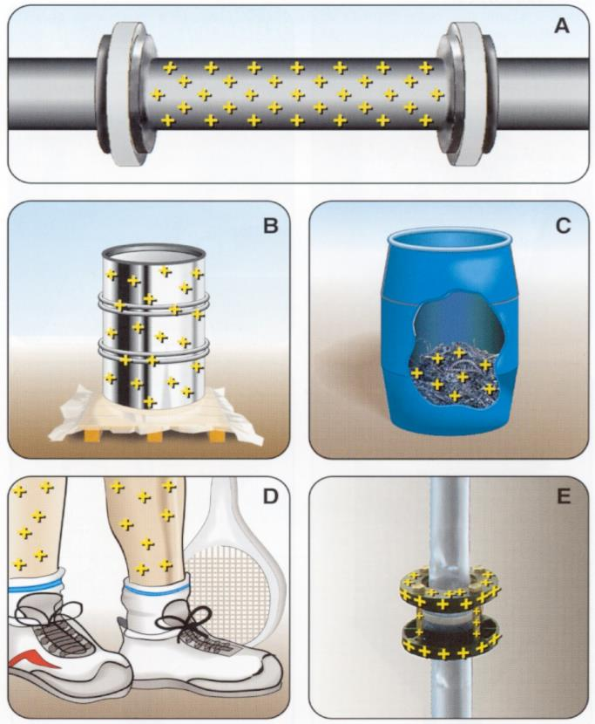
L’électricité statique
Accumulation de charges
Soit être bloquées dans un corps isolant
  Charges accumulées dans un liquide isolant
  Nuage de poussières dans l'air
  Capacité isolante (plastique, acier émaillé)
Soit être bloquées dans un corps conducteur
  Une pièce métallique non reliée à la terre peut accumuler une énergie considérable car elle accumule dans son volume et non pas en surface

Slide 27
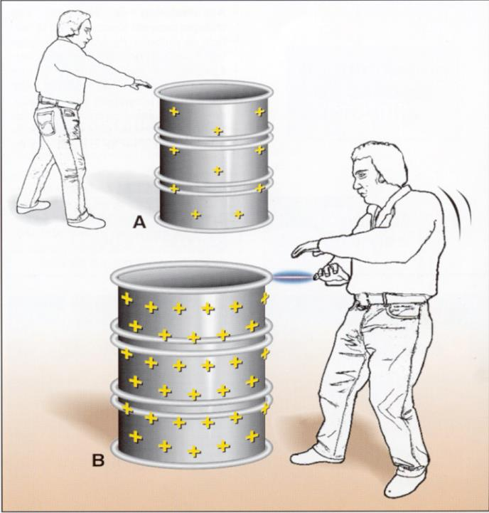
L’électricité statique
La décharge
Les charges accumulées vont chercher à rejoindre la terre (équilibre de potentiel)
  En l'absence de chemin conducteur, elles vont chercher à cheminer à travers le milieu isolant, notamment l'air
  Lorsque les charges sont suffisantes ou que l'on approche un conducteur relié à la terre ou de charges opposées, on atteint la tension de claquage.
  Une étincelle jaillit alors à travers l'air et permet l'écoulement des charges.

Slide 28
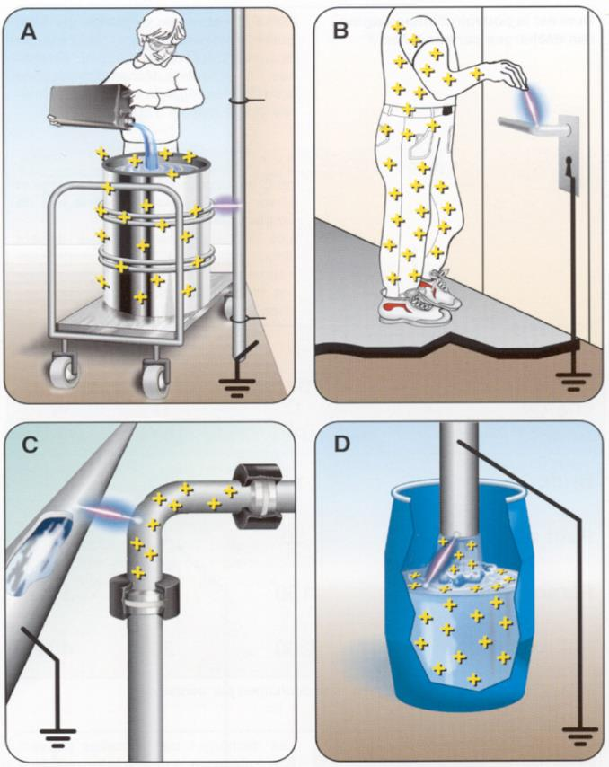
L’électricité statique
Les cas typiques de décharge
Le fût chargé par le versement de liquide se décharge vers la terre via un tuyau à proximité
Les charges accumulées sur une personne munies de chaussures isolantes se déchargent sur un objet mis à la terre
Un élément de tuyauterie isolé se décharge vers une autre tuyauterie mis à la terre
Un liquide chargé stocké dans un fût isolant se décharge vers la tuyauterie d’enfûtage

Slide 29
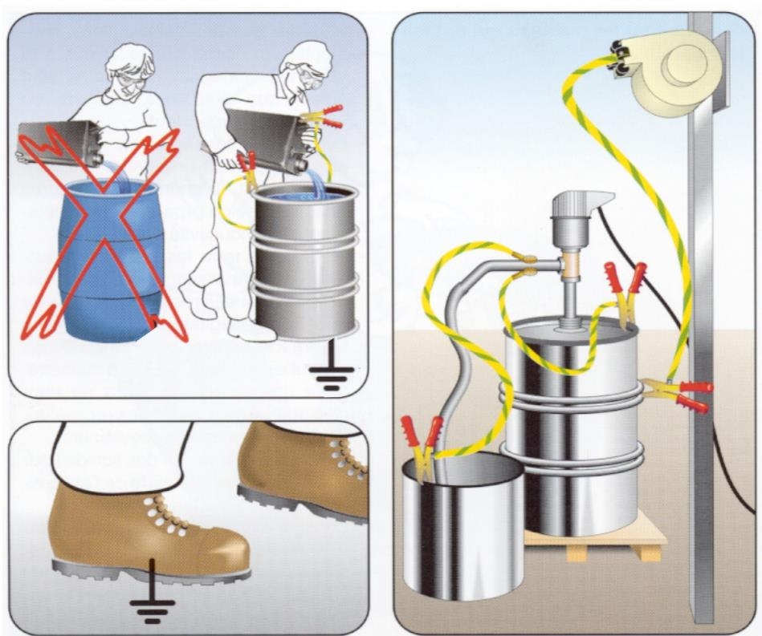
L’électricité statique
La liaison équipotentielle
Toutes les parties métalliques doivent être reliées entre elles et mises à la terre
Les opérateurs doivent être munis de chaussures antistatiques
On évitera les récipients isolants

Slide 30
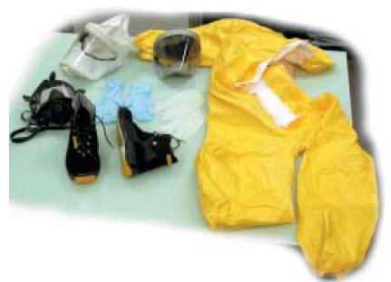


L’électricité statique
Prévention : port de tenues spécifiques (chaussures, vêtements, gants)
Attention à l’accumulation de charges électrostatiques pendant le nettoyage des matériels électriques non conducteurs

Slide 31
Les zones ATEX

Slide 32
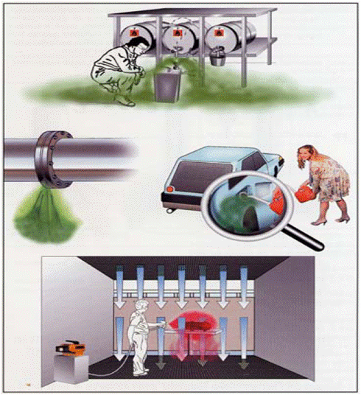
Qu’est ce qu’une zone ATEX ?

Slide 33
Les zones ATEX
GAZ VAPEUR
Zone 0 : L’ATEX y est présente en permanence
Zone 1 : L’ATEX peut être présente dans les conditions normales d’exploitation de l’unité de production
Zone 2 : L’ATEX n’est présente qu’en cas de dysfonctionnement de l’unité de production
POUSSIERES
Zone 20 : L’ATEX y est présente en permanence
Zone 21 : L’ATEX peut être présente dans les conditions normales d’exploitation de l’unité de production
Zone 22 : L’ATEX n’est présente qu’en cas de dysfonctionnement de l’unité de production

Slide 34

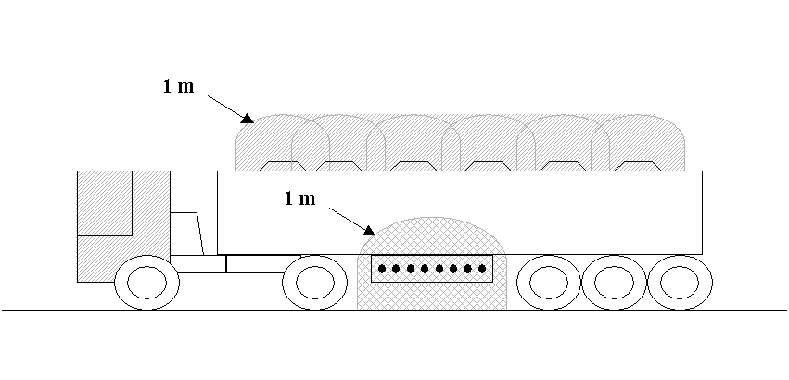
Exemple de zones ATEX
Exemple de zone ATEX autour d’un camion lors d’un dépotage

Slide 35
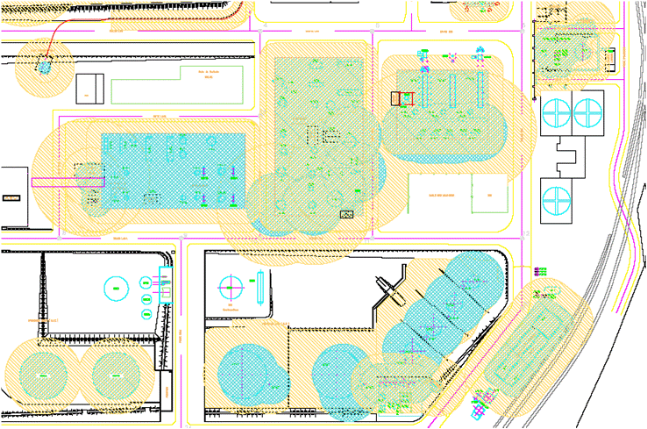
Exemple de zones ATEX
Exemple de zone ATEX en unité de production

Slide 36
Les marquages

Slide 37

La signalisation et texte « Obligatoires en France »
La signalisation
Code du travail: Article R4227-51
Créé par Décret n°2008-244 du 7 mars 2008 - art. (V)
Emplacement où une atmosphère
explosive peut se présenter

Slide 38
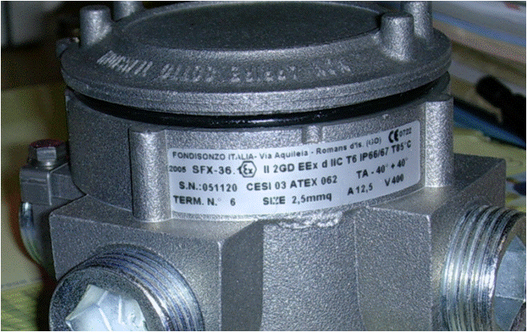
Reconnaitre un matériel ATEX
Les matériels destinés à être utilisés dans
une atmosphère explosive portent un
marquage :

Slide 43



